Slide 1
商务智能
Business Intelligence

Slide 2
本章内容
什么是商务智能(BI)
数据仓库及其实现技术
数据分析及工具
数据挖掘及发展

Slide 3
数据库处理的两大应用
联机事务处理（OLTP）
  操作型处理，为企业的特定应用服务
  事务处理，对数据的查询和更新
  响应时间、数据的安全性和完整性
商务智能（BI）
  分析型处理，为综合分析、决策服务
  需要访问大量的历史数据
  数据仓库DW + 联机分析处理OLAP + 数据挖掘DM

Slide 4
数据库处理作用
OLTP
  发生了什么？
BI/DSS
  为什么会发生？
  将来会如何？

Slide 5
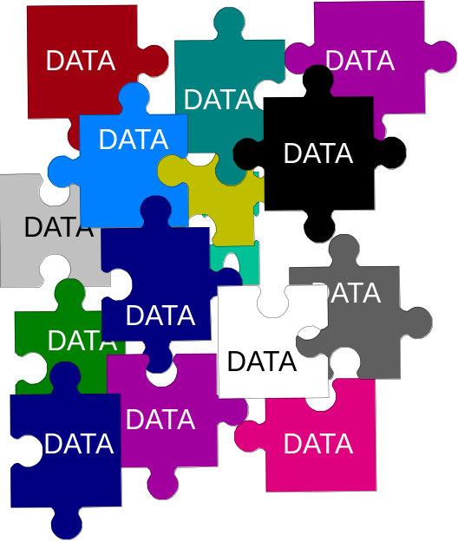

BI/DSS
INFORMATION
信 息
INFORMATION
信 息
解决从数据库中获取信息的问题

Slide 6
数据仓库
“数据仓库是在企业管理和决策中
面向主题的,集成的, 与时间相关的
和不可修改的数据集合”
Bill Inmon

Slide 7
数据仓库的特点
面向主题
集成的
数据不可更改
随时间变化的

Slide 8
数据仓库的特点
面向主题
  主题是在较高层次上对数据抽象
  面向主题的数据组织分为两步骤
    抽取主题
    确定每个主题所包含的数据内容
  每个主题在数据仓库中都是由一系列表来实现的

Slide 9
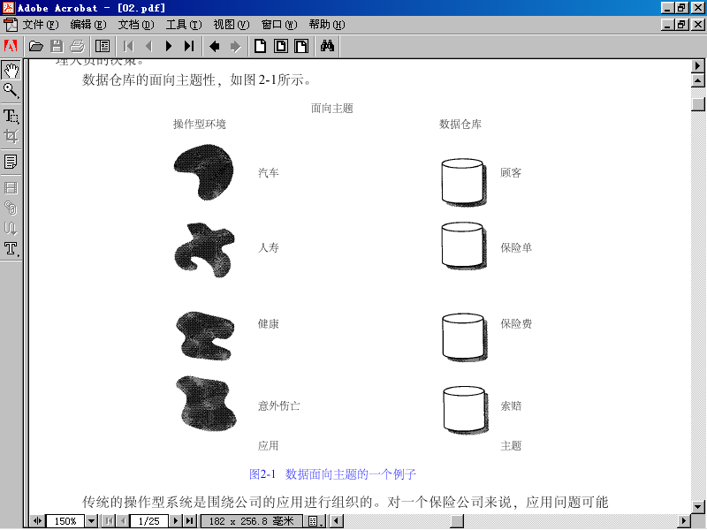
数据仓库的特点——面向主题

Slide 10
数据仓库的特点
集成的
  数据仓库的数据是从原有的分散数据库数据中抽取来的
  消除数据表述的不一致性
  数据的综合

Slide 11
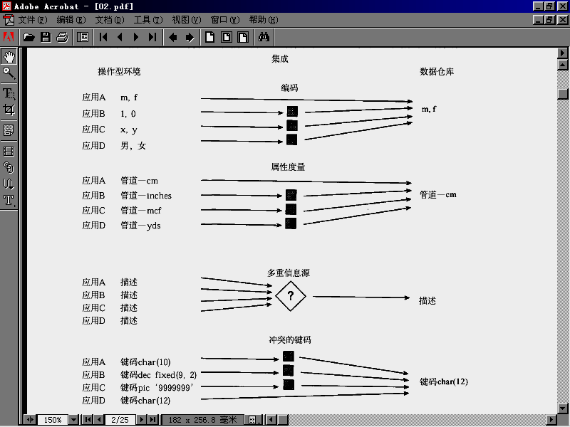
数据仓库的特点 —— 集成

Slide 12
数据仓库的特点
数据不可更改
  数据仓库的主要数据操作是查询（分析）
  不进行一般意义上的数据更新（过期数据可能被删除）
  数据仓库强化查询、淡化并发控制和完整性保护等技术

Slide 13
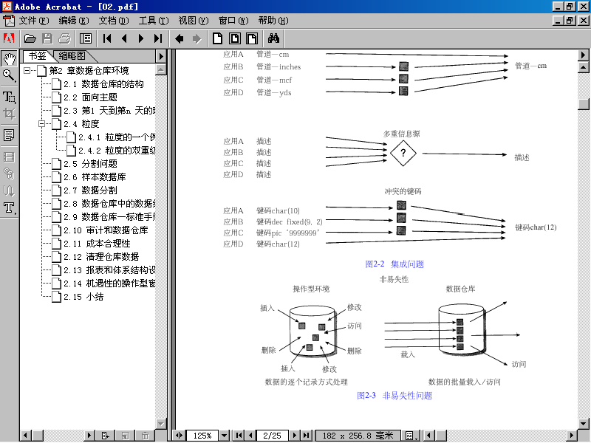
数据仓库的特点——数据不可更改

Slide 14
数据仓库的特点
随时间变化的
  不断增加新的数据内容
  不断删除旧的数据内容
  定时综合
  数据仓库中数据表的键码都包含时间项，以标明数据的历史时期

Slide 15
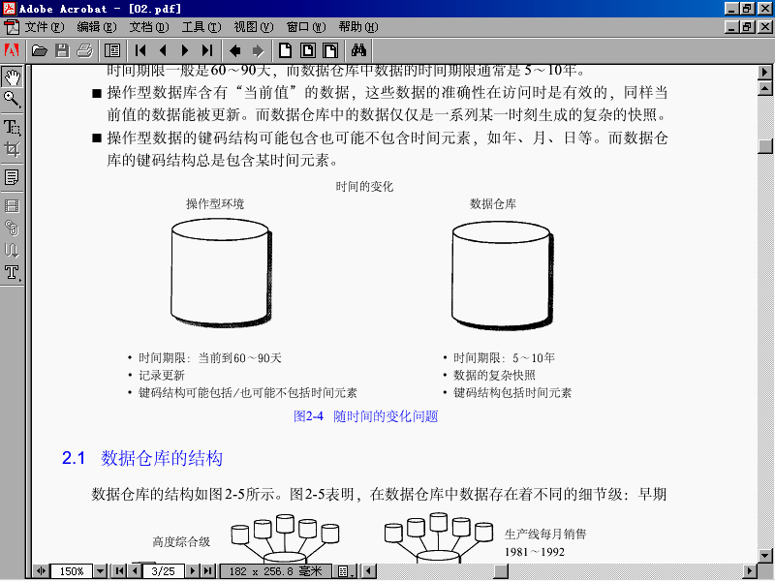
数据仓库的特点 ——随时间变化

Slide 16

数据仓库的结构
OLTP系统
数据仓库/决策分析系统
高度
汇总数据
RDBMS
Sybase
SAP/ERP
分析型CRM
业务指标分析
轻度
汇总数据
VSAM
数据集市
数据仓库
当前
详细数据
EXCEL
5-10 年
过去
详细数据

Slide 17
数据仓库的结构
数据由操作型环境导入（综合）数据仓库
数据具有不同的细节级
  早期细节级（过期数据）
  当前细节级
  轻度综合数据级（数据集市）
  高度综合数据级

Slide 18
粒度
是指数据仓库的数据单位中保存数据的细化或综合程度的级别
粒度级越小，细节程度越高，综合程度越低，回答查询的种类越多
粒度影响数据仓库中数据量的大小
粒度问题是设计数据仓库的一个重要方面

Slide 19
双重粒度
在数据仓库的细节级上创建两种粒度
短期储存的低粒度（真实档案），满足细节查询
具有综合的高粒度（轻度综合），做分析

Slide 20
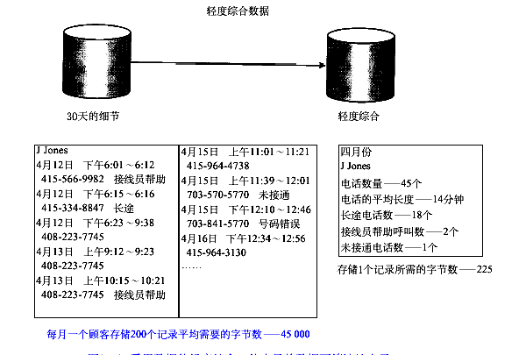
双重粒度

Slide 21
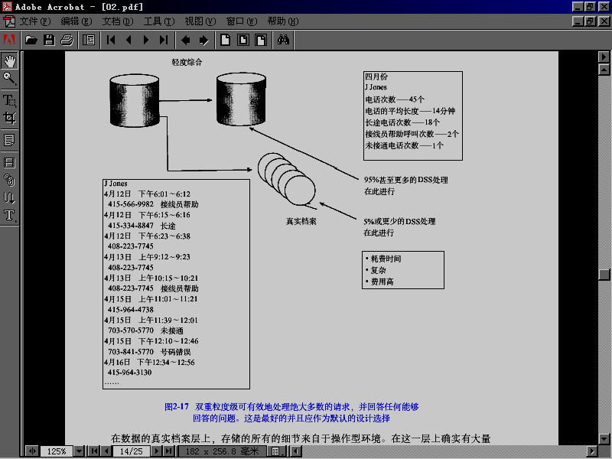
双重粒度

Slide 22
数据库的体系化环境
一个企业或组织内部，由各面向应用的OLTP数据库及各级面向主题的数据仓库所组成的完整的数据环境
操作型环境、分析型环境
四层体系化环境
  操作型环境——OLTP
  全局级——数据仓库
  部门级——局部仓库
  个人级——个人仓库，用于启发式的分析

Slide 23
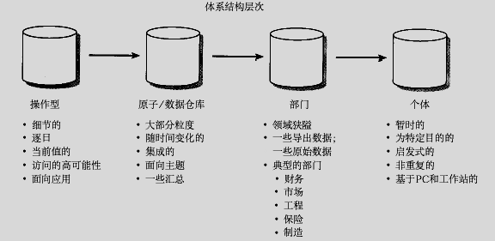
数据库的体系化环境

Slide 24
数据库的体系化环境
数据集市（Data Mart）
  特定的、面向部门的小型数据仓库
  是为满足用户特定需求而创建的数据仓库
  是数据仓库的子集

Slide 25
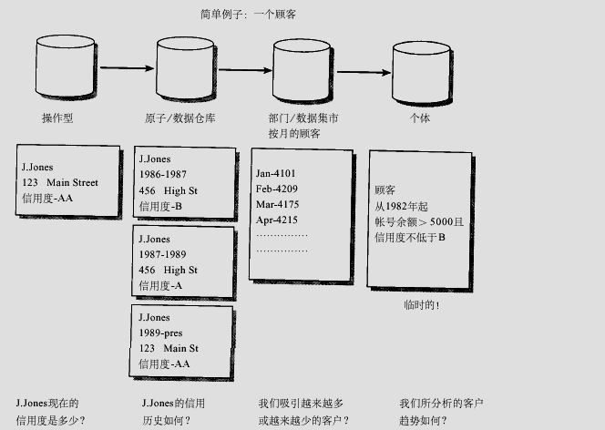
数据库的体系化环境

Slide 26


数据库的体系化环境
外部数据
财务
计费
网管
通用信息访问、处理层（基础数据库）
Information Access Infrastructure
集成的信息管理
企业级数据仓库
设计和元数据维护
Data
Marts
Data
Marts
Data
Marts
Data
Marts
Data
Marts
Data
Marts
Global Catalog

Slide 27
数据仓库的基本数据模式
星型模式(Star Schema)
  事实表(fact table)，存放基本数据，相关主题的数据主体
  维(dimension)，影响、分析主体数据的因素
  量(measure)，事实表中的数据属性
  维表(dimension table)，表示维的各种表
  维是量的取值条件，维用外键表示
  以事实表为中心，加上若干维表，组成星型数据模式。例：产品-商店-销售额
  反范式

Slide 28
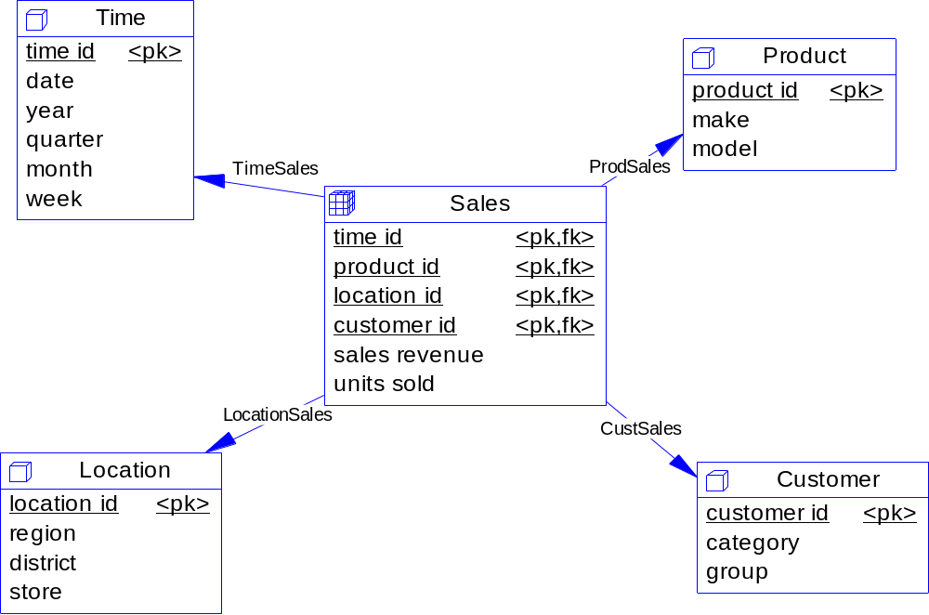
数据仓库的基本数据模式
Time dimension
Sales fact
Attributes of the
time dimension
Sales measures

Slide 29
数据仓库的基本数据模式
雪花模式(Snowflake Schema)
  维一般是由若干层次组成
  把维按其层次结构表示成若干个表
  规范化、节省存储空间
  但需多做连接操作

Slide 30
数据仓库系统的体系结构
数据仓库层
数据仓库工具层
最终用户

Slide 31

数据仓库系统的体系结构
MicroStrategy
Cognos
Informatica
Data
Warehouse
Power Users, Business Users
Operational
Data Store
DSS, EIS,
Reporting
Transaction Systems OLTP
Business Objects
OLAP
Data Marts
BrioQuery
Replication
Bulk Copy
Extract
Transform
Load
Populate
DW
Populate
DM
Information
Delivery

Slide 32
数据仓库系统
数据仓库
  系统的核心
  是信息挖掘的基础
数据仓库管理系统
  是整个系统的引擎
  负责管理整个系统的运转
数据仓库工具
  一般的查询工具、功能强大的分析工具
  是整个系统发挥作用的关键

Slide 33
数据仓库系统的工具层
查询工具
  主要是对分析结果的查询
  很少有对记录级数据的查询
发掘型工具
验证型工具

Slide 34
数据仓库系统的工具层
查询工具
发掘型工具
  从大量数据中发现数据模式
  预测趋势和行为
验证型工具

Slide 35
数据仓库系统的工具层
查询工具
发掘型工具
验证型工具
  多维分析工具
  用户首先提出假设，然后利用各种工具通过反复、递归的检索查询以验证或否定假设

Slide 36
从操作源导入数据源对象
Operational Source
Transformations
Interface
External Objects
WarehouseArchitect

Slide 37
与抽取/转换工具的接口
Extraction / Transformation Tool’s Catalog
Relational
Transformations
Interface
Hierarchical
External Objects
Data Warehouse Model (WAM)
VSAM
WarehouseArchitect

Slide 38
设计和生成数据仓库数据库
Operational Source
Transformation
Data Warehouse or Data Mart
Database
- 主流RDBMSs
- 优化的 DBMS（IQ)
- 多维 DBMSs
Interface
External Objects
Data Warehouse Model (WAM)
WarehouseArchitect

Slide 39
面向DSS/OLAP环境的设计和生成
Relational
and/or
Dimensional
Analysis
Operational Source
Transformation
Data Warehouse or Data Mart
Database
Dimensional
Analysis
Interface
OLAP
Engine
External Objects
Decision Support / OLAP Model (WA Multidimensional Hierarchy)
WarehouseArchitect

Slide 40
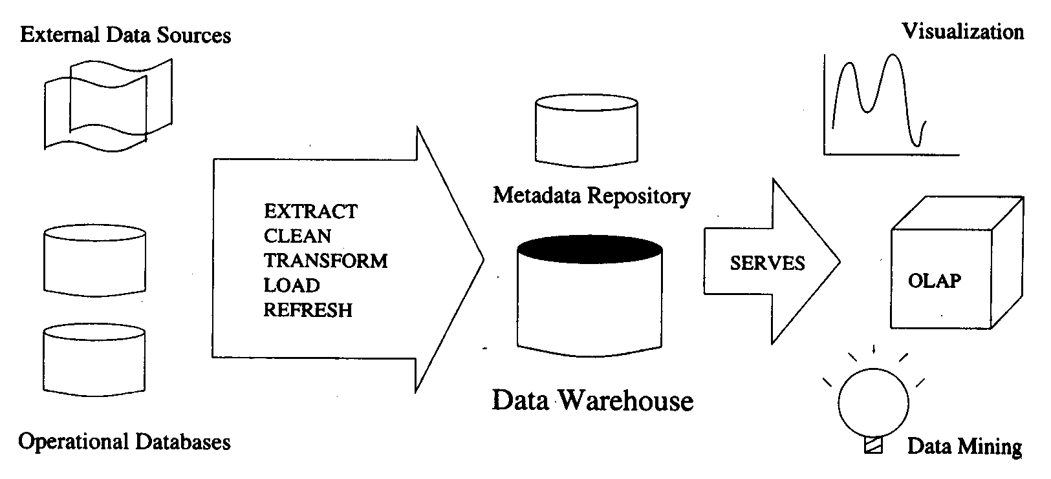
DW+OLAP+DM

Slide 41
联机分析处理——OLAP
针对特定问题的联机访问和分析。
通过对信息的多种可能的观察形式进行快速、稳定一致和交互性的存取，允许分析人员对数据进行深入观察
联机报表、复杂查询
SQL中的Group By和聚集运算

Slide 42
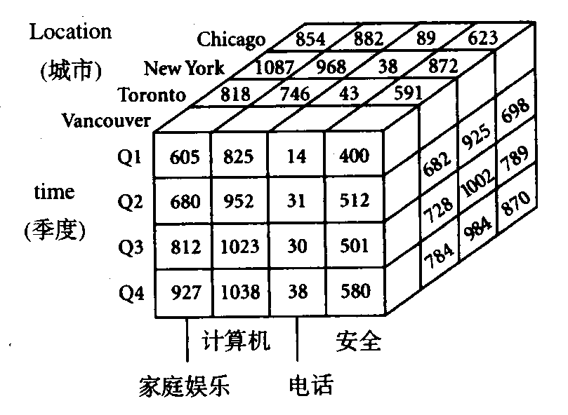
多维分析——MOLAP
三维

Slide 43
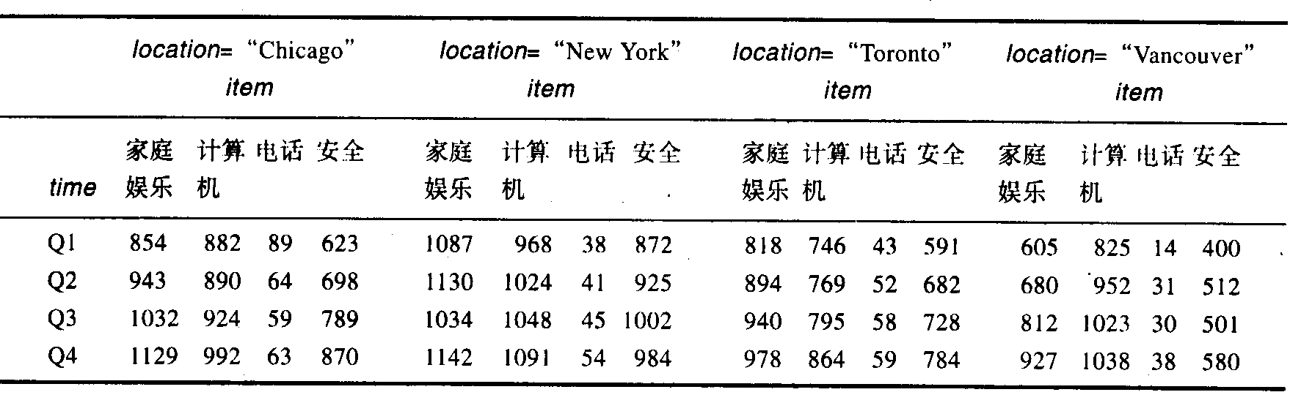
多维分析——MOLAP

Slide 44
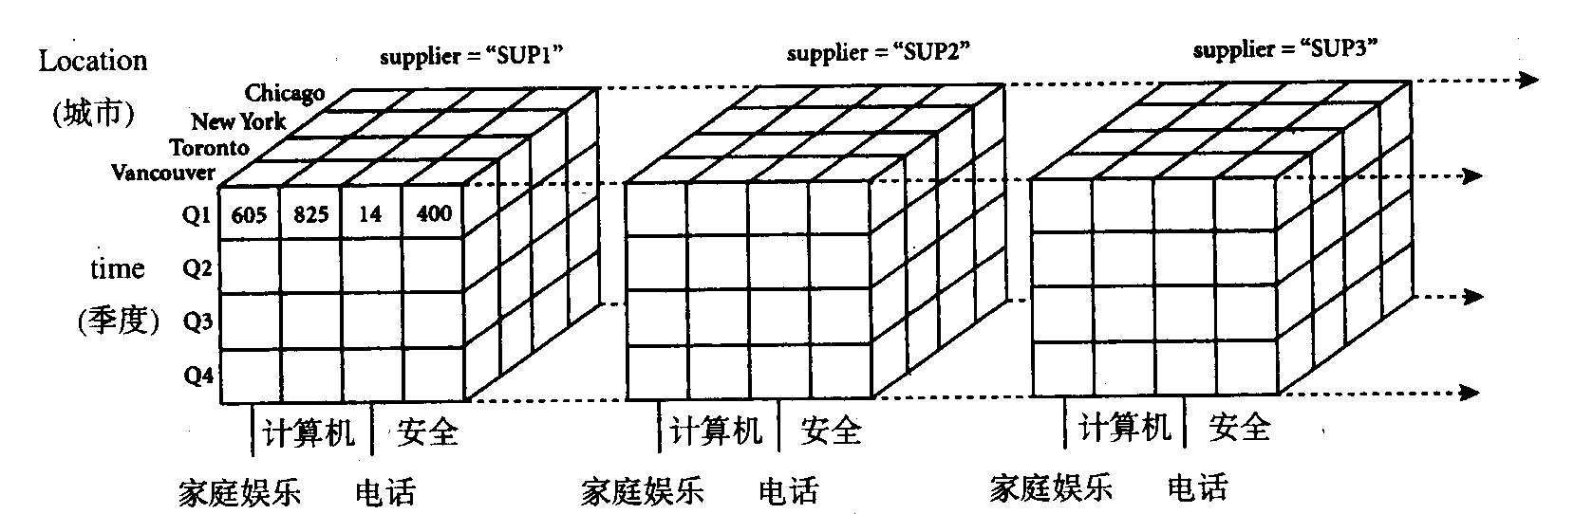
多维分析——MOLAP
四维

Slide 45
多维分析——MOLAP
在多维数组的某一维选定一个维成员的动作为切片
  舍弃一些观察角度/关注某一部分
在多维数组的某一维上选定某一区间的维成员切块
  多个切片的叠加
旋转是改变一个报告或页面显示的维方向
  以用户容易理解的角度来观察数据
上钻：沿维的概念分层向上攀升(汇总/综合/聚集)
下钻：沿维的概念分层向下/引入新的维(细分)

Slide 46
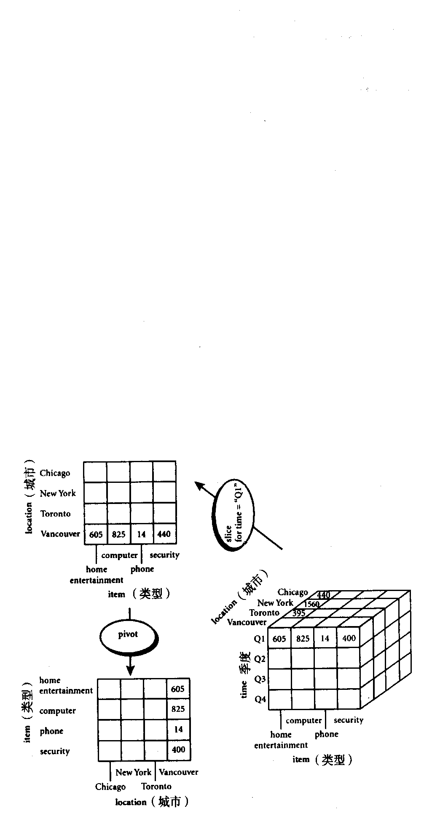
多维分析——MOLAP

Slide 47
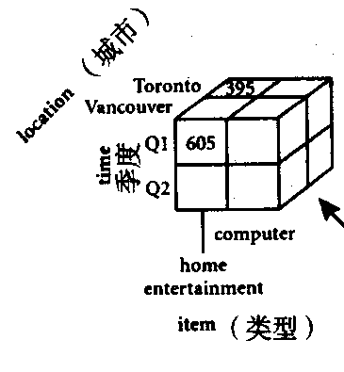
多维分析——MOLAP
切块
  Q1、Q2
  Home Entertainment、Computer
  Toronto、Vancouver

Slide 48
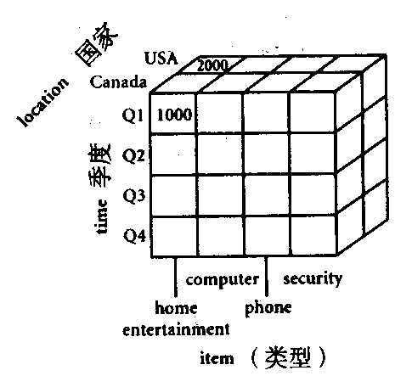
多维分析——MOLAP
上钻
  Location

Slide 49
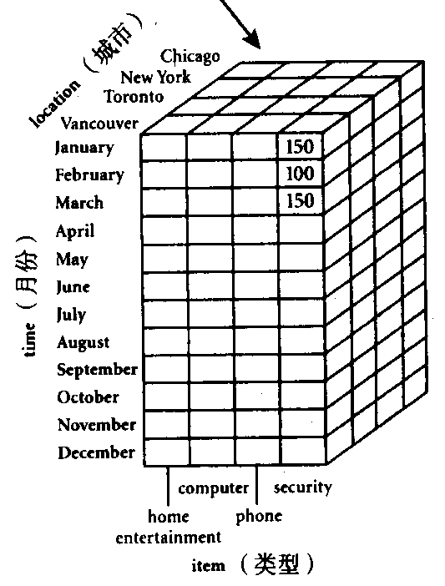
多维分析——MOLAP
下钻
  To Month

Slide 50
关系分析——ROLAP
以二维表与多维联系来表达多维数据（综合数据）
  类似于星型表
  雪花、星座、雪暴
模拟多维方式显示（观察）数据

Slide 51
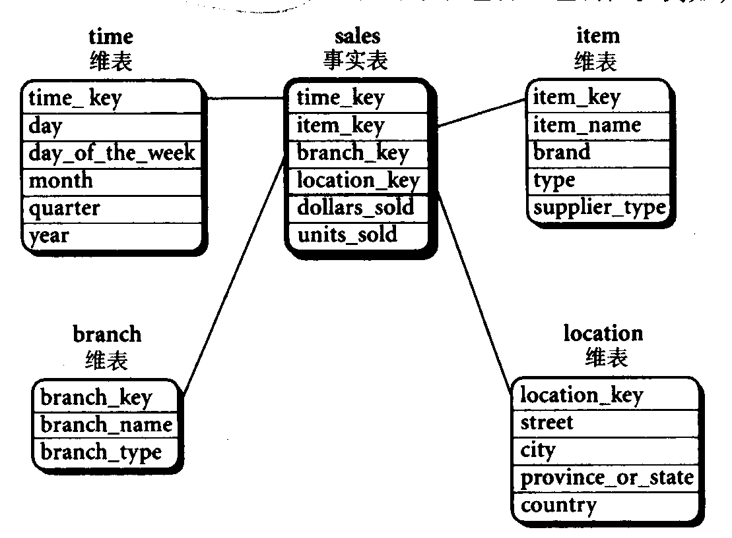
关系分析——ROLAP
星型模型

Slide 52
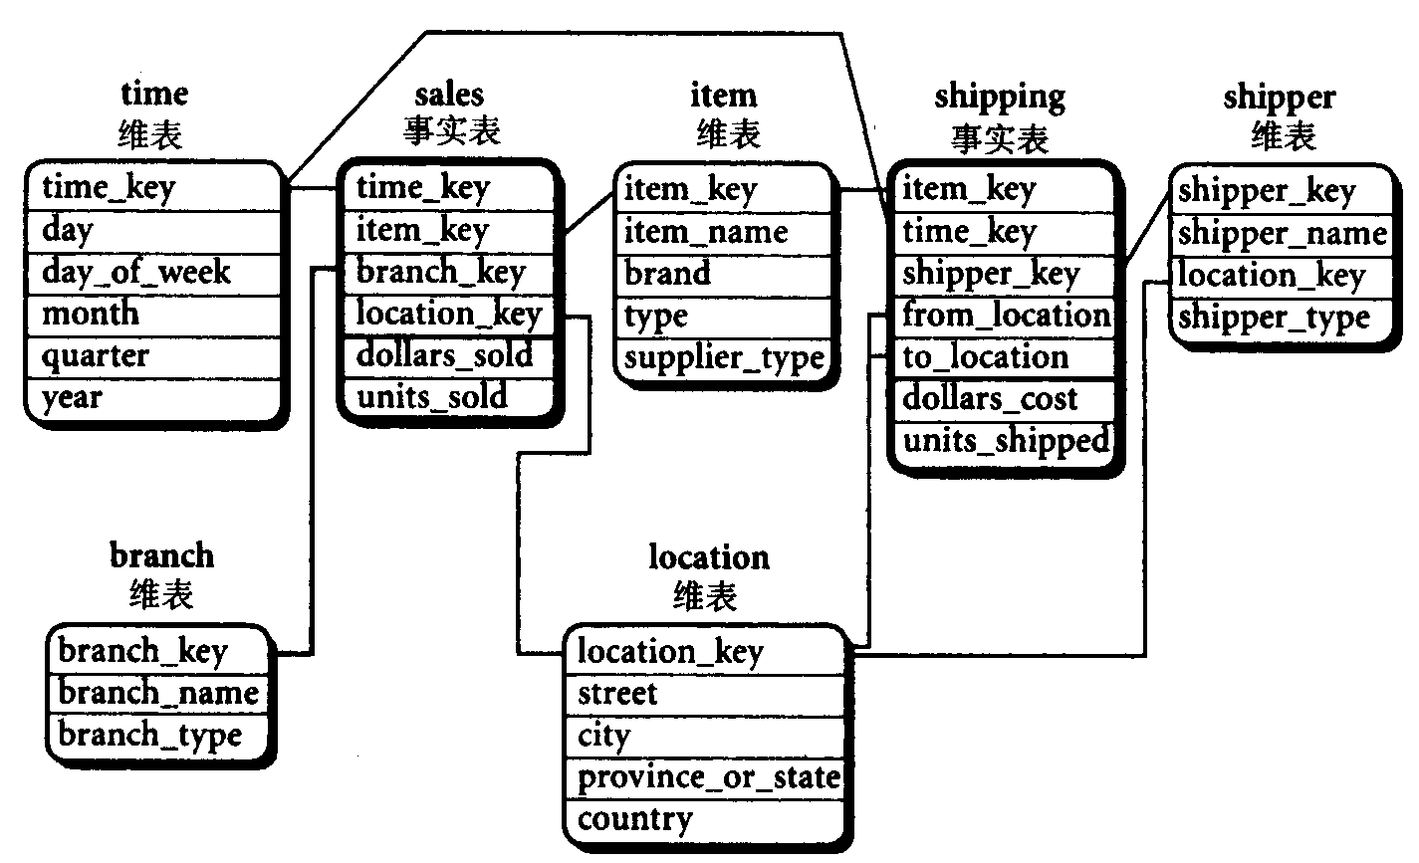
关系分析——ROLAP
星座模型

Slide 53
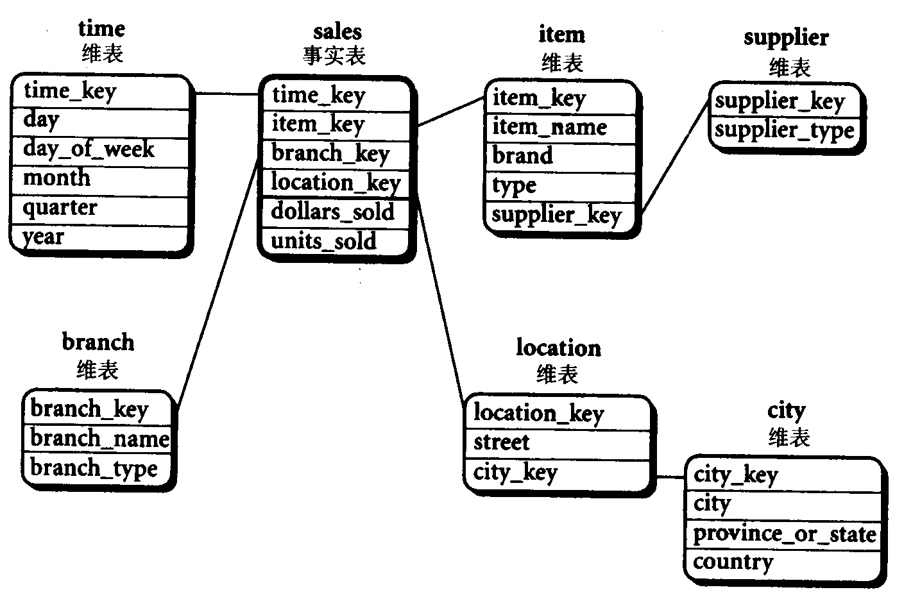
关系分析——ROLAP
雪花模型

Slide 54
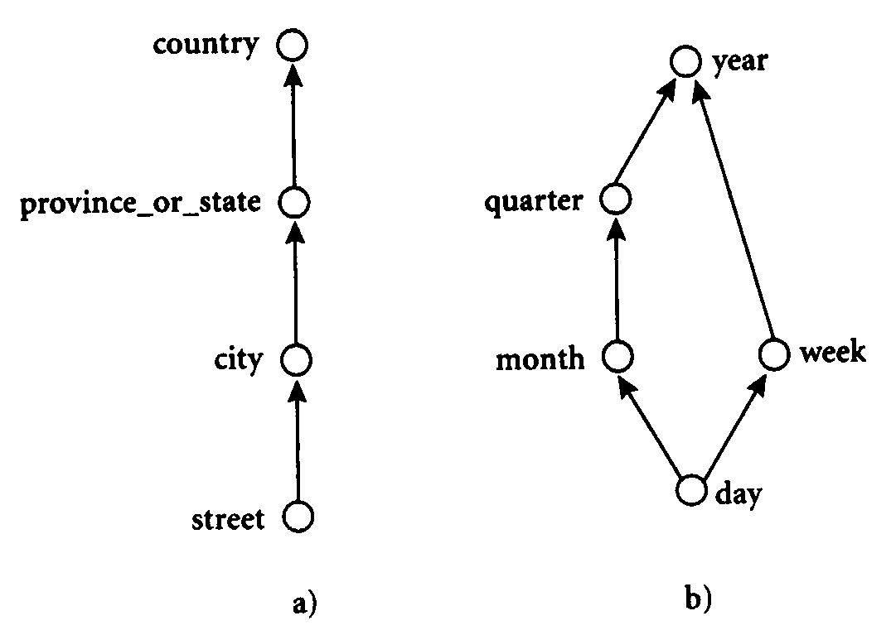
维的层次

Slide 55
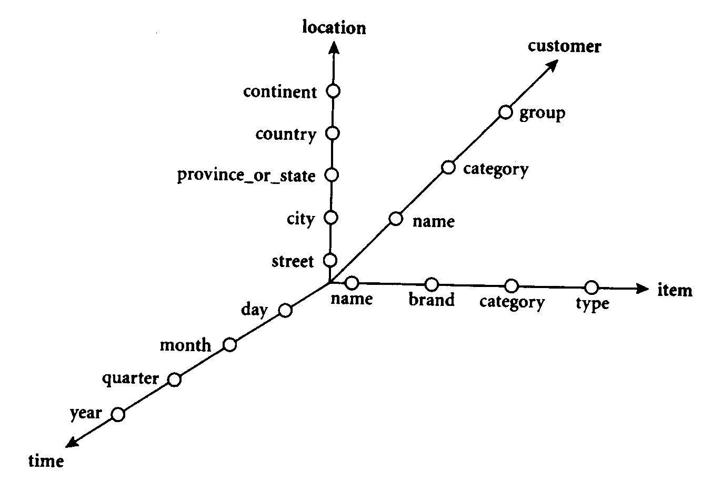
多维的层次

Slide 56
MOLAP与ROLAP
MOLAP
  计算速度较快
  支持的数据容量较小
  缺乏细节数据的OLAP
ROLAP
  结构较复杂
  以关系模拟多维
  支持适当细节的OLAP
  较成熟
HOLAP是以上两种的综合

Slide 57
OLAP工具与产品
桌面级工具
  BrioQuery (ROLAP)
  Business Object (ROLAP)
  Cognos Impromptu (ROLAP)
  Cognos PowerPlay (MOLAP)
服务器级OLAP
  Arbor Software Essbase (MOLAP)
  MicroStrategy DSS Agent (ROLAP )
  Oracle’s Express (hybrid MOLAP/ROLAP)

Slide 58
数据挖掘（Data Mining）
  探测型的数据分析
  发现信息、发现知识
  基于人工智能、机器学习、统计学
  由计算机自动智能地分析数据，获取信息，作出预测或帮助决策
  需要算法的支持和机器的环境

Slide 59
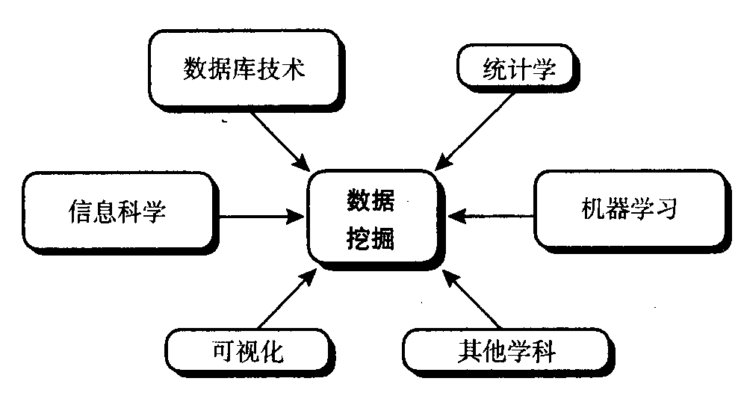
数据挖掘（Data Mining）
数据挖掘是从大量数据中发现有趣的模式，数据可以存放在数据库、数据仓库、其他信息存储中
使用技术

Slide 60
数据挖掘（Data Mining）
数据挖掘的过程是知识发现的过程
  数据清理
  数据集成
  数据变换
  数据挖掘
  模式评估
  知识表示

Slide 61
数据挖掘（Data Mining）
模式提供知识
  应该是易于被人理解
  对于测试数据是有效的
  潜在有用的、新颖的
  它验证了用户关注的某种预感
模式兴趣度问题
  并不是所有的模式都是有趣的
  使用兴趣度度量，指导发现过程、压缩搜索空间

Slide 62
数据挖掘（Data Mining）
数据挖掘功能（知识类型）
  特征化、区分、关联
  分类/聚类、孤立点分析
  演变分析、偏差分析、类似性分析
一个全面的数据挖掘系统应当提供多种、集成的数据挖掘功能

Slide 63
数据挖掘与OLAP
  都属于分析型工具
    DM是挖掘型工具
    DM试图自动地发现隐藏在数据中的模式或规律
    OLAP是验证型工具
    OLAP更多地依赖于用户的输入和假设
  两者相辅相成，互补
    以DM挖掘潜在的模式、预测未来趋势
    以OLAP来验证DM的结果

Slide 64

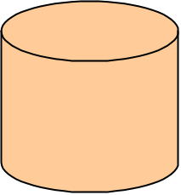
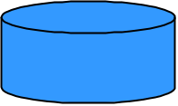




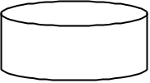
Sybase数据仓库相关产品集的构成
PowerCenter
PowerMart
Sybase IQ
PowerMart
WareHouse
Admin.
Tools
End-User
Tool
RDBMS, Star Schema
End-User
Tool
Relational
Data
Staging
Enterprise
Data
Warehouse
Datamart
Package
RDBMS
Brio/BO
Local Metadata
End-User
Tool
Legacy
Datamart
Local Metadata
RDBMS
ROLAP
Central
Metadata
External
source
MDB
Sybase IQ
End-User
Tool
Data
Clean
Tool
Data
Modeling
Tool
WCC
Source Data
Data Extraction,
Transformation
and load
Enterprise/
Central
Data
Warehouse
Architected
Datamarts
Warehouse
Architect
Cognos

Slide 65



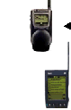
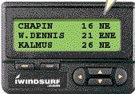



Brio ONE : How It All Works Together
Web
Crawlers, Channels
Browser-based analysis
Existing Reports
HTML
Query
&
Analysis
ODBO
Printer support
BQY
BQD
XLS
PDF
Portal
ODBC
Reporting
BAPI
Wireless access
XML
B2B exchange
Other Apps
XML
Notes:
1. In large enterprises on average 300 different data sources: Relational (ODBC), Multidimensional(ODBO),stored procedures (BAPI), Unstructured (WEB)
2. Brio has tools for Query , Analysis and reporting that can access all data sources and combine data from several sources; Different connectors (DDO, OCE) allow access to individual sources. An SDK allows development of individual connectors
Reports are integrated with Analysis capabilities - you can drill into an HTML report and do full analysis of the data because the products are integrated
3. Once a dashboard or report is created you can just send it to the one user who wanted it. But really you want to distribute it to everyone in your extended enterprise who may need it - The Portal is the distribution mechanism.
You can publish legacy reports without changes and access unstructured data directly from the web (Video, Voice, Text…) use the crawling mechanism to assemble and update information for you automatically.
Job Factories can be scheduled -static when accessed by users - or dynamically executed at time of access
4. We support many different print options and file formats from HPGL to Host printers. (Important for Japan where people print out ALL information for review) Also we generate many other files like PDF, Excel, CSV, BQD, BQY so that every user can see the information the way he /she wants to
5. The favorite way of distributing information is HTML - Active content - drill down etc.
6. We can generate alerts to SMS, email, and view our information from a cell phone or PDA (AvantGo)
7. We are unique in that we can read and write XML or merge XML with relational data, filter or manipulate it and then pass it on to a B2B exchange or business partner system

Slide 66




Brio.Enterprise Product Family
Information Producers
BrioQuery Designer
BrioQuery Explorer
BrioQuery Navigator
Brio.Quickview
Brio.Freeview
Brio.Enterprise Server
Brio.Insight
Information Consumers
Notes:
Starting with BrioQuery, the client server oriented products, BrioQuery Designer - designed and built to assist IT organizations to construct and build their business intelligence environments - from modeling and populating the repository, to building complex reports and analyses, and building the data models which can be used by others across the organization.
BrioQuery Explorer - designed for power users - the sophisticated user and the user who understands data as it’s stored within data marts and warehouses.
BrioQuery Navigator - for the less sophisticated power user who only has the ability or the necessity to take advantage of the work done by the power users (Designers and Explorers), taking advantage of the data models constructed, by running new queries against those data models, building new reports, charts, pivots as necessary.

Slide 67
Brio Enterprise Services
Brio.Insight
Brio.Quickview
Brio.FreeView
OnDemand
Server
Web Server
Email Server
BrioQuery
Broadcast
Server
File Server
Services
BrioQuery
Query
OLAP Query
Analysis (OLAP)
Reporting
EIS/Scripting
Charting
Auditing
2-Tier Security
Broadcast Server
Distribution
Scheduling
Batch Processing
Event-Driven
Processing
Report Bursting
OnDemand Server
Zero Admin Clients
Query over Web
Adaptive Reports
Multi-Tier Security
Clustering
SSL

Slide 68
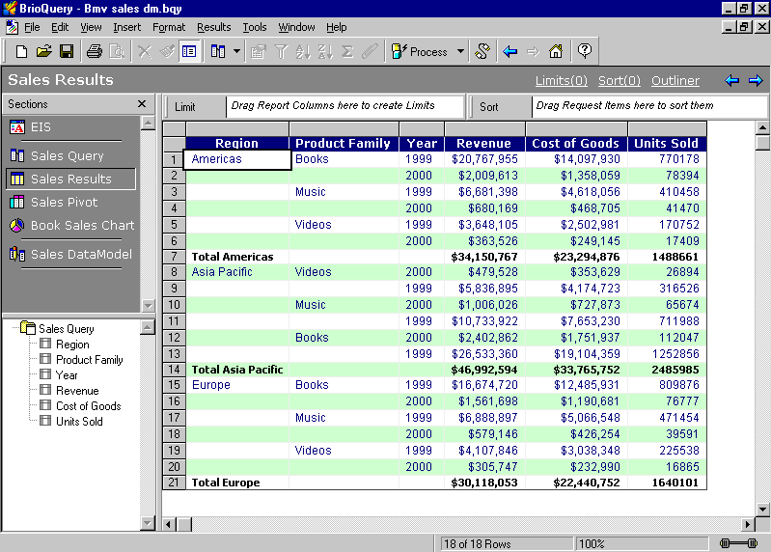
New Look and Feel
Easier and More Powerful

Slide 69
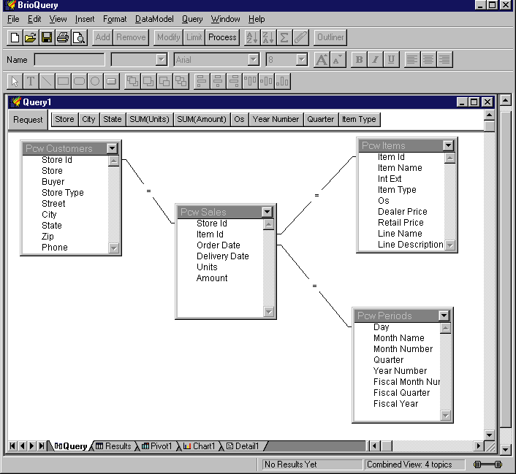
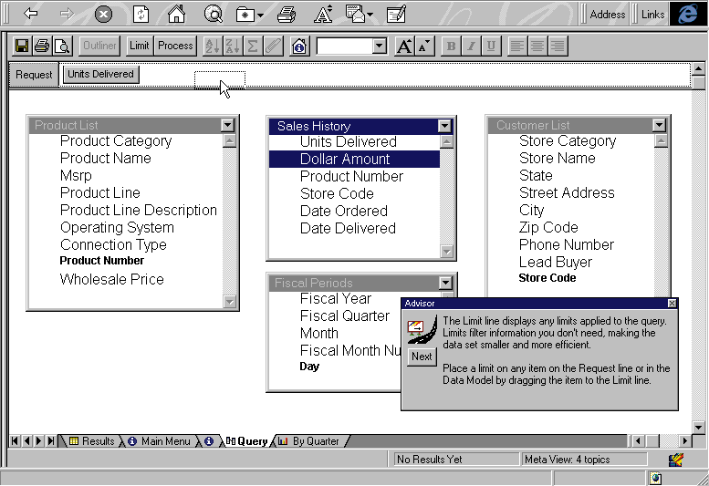
Ad Hoc Query
Drag & Drop Query via a Client/Server connection or Query Over the Web
Automatic joins
Optional Limits
Notes:
Ad Hoc Query
Behind a deceptively simple user interface, a powerful SQL engine processes complex queries against a wide array of relational and OLTP data sources. From single or multiple data sources, decision-makers retrieve data by dragging data items to a request line. In seconds, the query is processed and multiple facts are returned to a results table ready for in-depth analysis.
Single query across multiple data sources
Limits driven by an items list dialog box
Native support for Oracle, Sybase, Red Brick plus ODBC for hundreds more
Optional, automatic data table joins
Edit and write custom SQL

Slide 70
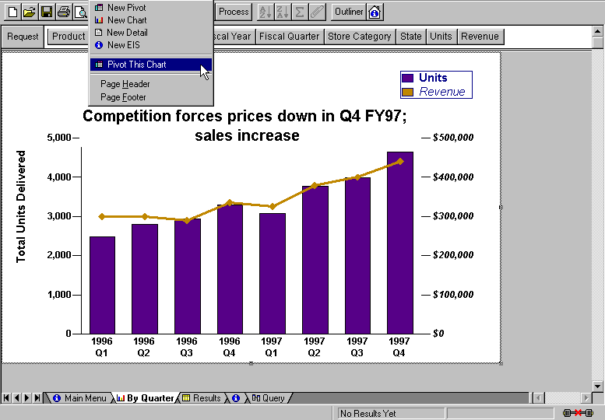
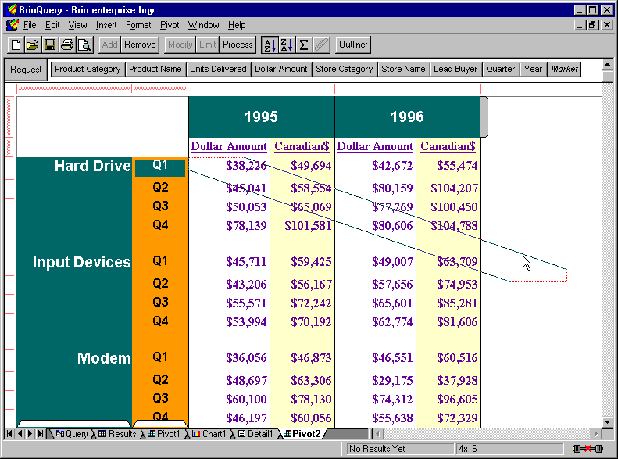
Interactive Analysis (OLAP)
Graphical Charts and Cross-tab “Pivot” Analysis
Drill-Up, Drill-Down, Drill-Out
Unlimited dimensions
Built-in mathematical functions
Color highlighted analysis
Notes:
Tabular Pivot Analysis
Complex OLAP analysis functions are simplified with intuitive data navigation and visualization tools. Knowledge workers can pivot, sort and group data according to their needs. Complicated local surface calculations, weighted averages and if-then-else logic are simplified to single mouse clicks. Data is drilled-down to the finest level of detail to uncover trends never before realized and drilled back up to restore the big picture. The patented portable OLAP engine optimizes both memory and performance by creating compact, dynamic datacubes designed for on- or off-line analysis.
Instantaneous recalculation of data with visual row and column pivots
Drill everywhere - no pre-definition of paths
Unlimited dimensions - no pre-definition of hierarchies
Built-in mathematical and statistical functions
Color coded exception highlighting with The Spotlighterª

Slide 71
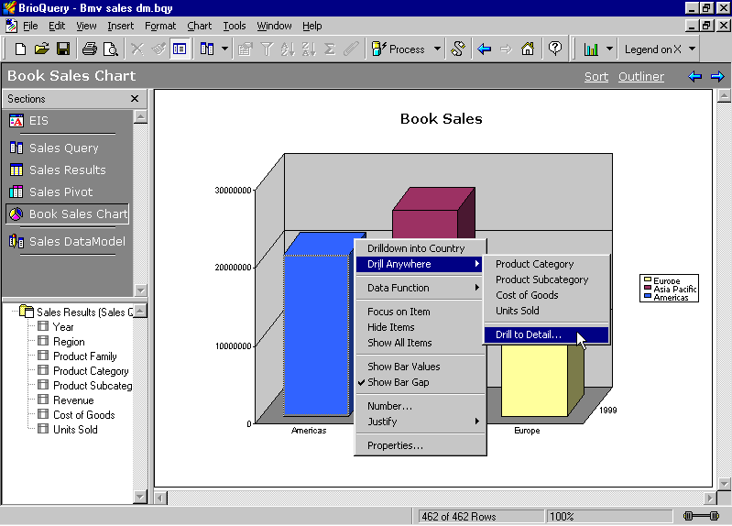
Flexible Drilling
Rich Interactive Analysis

Slide 72
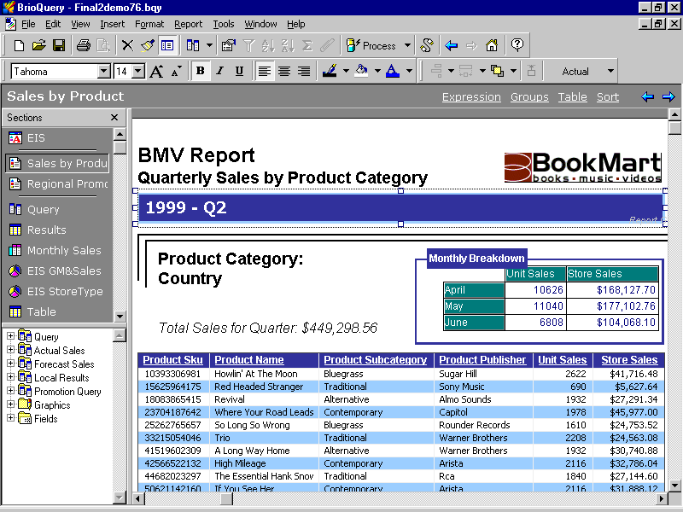
Analytical Reporting
Support All Users

Slide 73
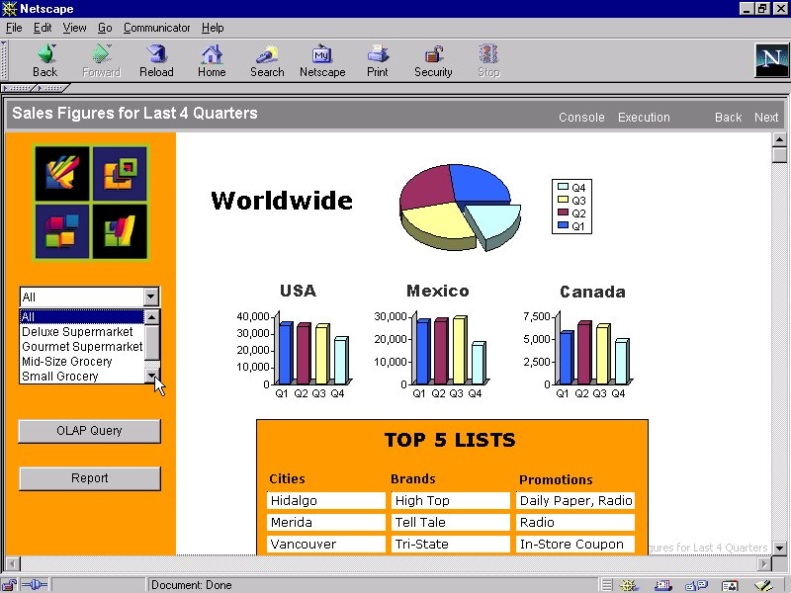
Executive Information System (EIS)

